Slide 1
JÁTÉK BEMUTATÓ
Balogh Dániel, Erdélyi Balázs, Kálmán Dániel

Slide 2

mazequest

Slide 3

alapOK
Stílus: 2d, dungeon, action adventure
Console játék – C#

Slide 4
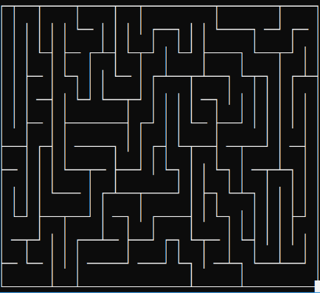
Játékmenet
Játékmenet:
Szörnyek ölése
Ládák megtalálása
Túlélés
Cél:
Kijutás a labirintusból
Minél több jutalom szerzése

Slide 5
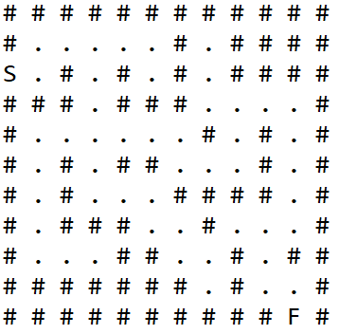
PÁLYÁK
Pálya típusok (3 szint):
Város - könnyű
Barlang - közepes
Dzsungel - nehéz
Felépítés:
Labirintus szerű – mátrix pálya
Egy kijárat

Slide 6
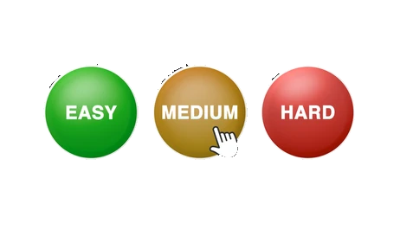
Nehézségi szintek
Könnyű mód:
Kevesebb ellenfél
Kevesebb láda/jutalom
Nehéz mód:
Több ellenfél
Több láda/jutalom

Slide 7


Karakterek
NPC-k:
bandita, múmia (különböző színnel jelölve)
ütnek, lőnek – 1 sebzés
3 élet
Fő karakter:
Mozgás: W,A,S,D
Támadás: bal egérgomb

Slide 8

PÉNZ RENDSZER
Talizmán szerzése:
Szörnyek ölése után (+1)
Ládákból (random: 2-10)
Talizmán elköltése:
Kovácsnál

Slide 9
Fejlődés rendszer
Kovács („bolt”)
Ládák
Minden pályán egy található,
Fegyver fejlesztése
Páncél fejlesztése
Passzív hatások vásárlása
A pályán, NPC-k által őrizve
Új felszerelés megszerzése

Slide 10
FELSZERELÉSEK
Fegyverek - sebzés
Páncélzat - élet
Alap fegyver: 1 sebzés
Alapból 1 egységre üt a nézési irányba, fejlesztéssel növelhető
Fejlesztéssel +1 sebzés/10 talizmán
Alap páncél: 5 élet
Fejlesztéssel +1 élet/5 talizmán

Slide 11
Passzív hatások
Hatások:
Szerencse – 2x több pénz ládákból
Nindzsa – van esély az ütés blokkolására
Vadász – van esély egyből megölni az ellenfelet
Megszerzése:
20 talizmán/hatás
Kovácsnál

Slide 12
Köszönjük a figyelmet!
Balogh Dániel, Erdélyi Balázs, Kálmán Dániel

